Slide 1
Бесконечный лес
Рассказ

Slide 2
Это бесконечный лес. Его также называют лесной сетью. Деревня Овражистое поле расположена в лесу. Там живёт Коля Полевой.

Slide 5
0
1
1
0
0
1
0
0

Slide 6
1
1
1
1
0
0
0
0

Slide 7
1
1
1
1
1
1
0
0
0
0

Slide 9
1
0
1
0

Slide 13
Дерево
Облака
Горы
Дом
Деревня
Вор
Бесконечный лес

Slide 17
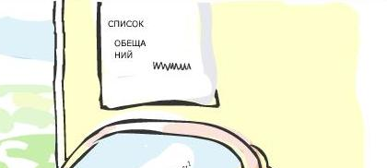

Slide 22
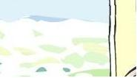

Slide 30
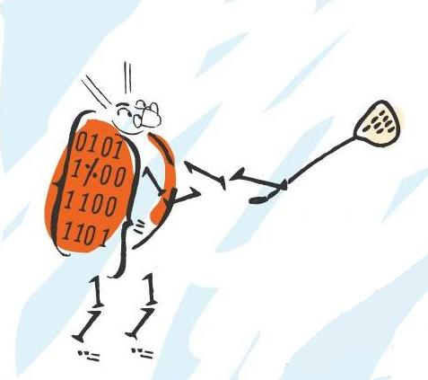

Slide 36
рлдл

Slide 37
рлдл

Slide 47
Получено сообщение!
Электронной почты

Slide 53
Колиной маме интересно: А, что запрещено делать в интернете?

